Slide 1

T.C. MİLLİ EĞİTİM
BAKANLIĞI
ORTA ÖĞRETİM GENEL MÜDÜRLÜĞÜ
OKUL ORTAKLIĞI PROGRAMI
2022/2023 EĞİTİM ÖĞRETİM YILI
Ekim 2022

Slide 2
ORTAK OKULLARIMIZ
GRUP OKUL: İZMİR ATATÜRK LİSESİ
(454761)/ SINAVLI
GRUP OKUL: KIRKLARELİ TÜRKİYE ODALAR VE BORSALAR
BİRLİĞİ ANADOLU LİSESİ (972914)/SINAVSIZ

Slide 3
SAYILARLA OKULLARIMIZ
ÖĞRETİM SÜRELERİ:
İZMİR ATATÜRK LİSESİ: PROJE OKUL; 5 YIL ( Hazırlık+ 4 Yıl) KIRKLARELİ TOBB ANADOLU LİSESİ: SINAVSIZ; 4 YIL
DERSLİK SAYISI:
İzmir Atatürk Lisesi: 49
Kırklareli TOBB Anadolu Lisesi: 16
ÖĞRETMEN SAYISI:
İzmir Atatürk Lisesi: 113
Kırklareli TOBB Anadolu Lisesi: 33
ÖĞRENCİ SAYISI:
İzmir Atatürk Lisesi:1348 Kırklareli TOBB Anadolu Lisesi: 494

Slide 4
ORTAK OKULLARIMIZDAKİ GÖREV DAĞILIMLARI:
Haziran ayı içerisinde, her iki okulun yöneticileri tarafından programa dahil olan ilgili zümrelerin, program için zümre başkanları belirlenmiş olup ilgili öğretmenlerimize tebliğ edilmiştir.
Program ile ilgili görev dağılımları şu şekilde yapılmıştır.
İzmir Atatürk Lisesi Müdürü: Ahmet YILMAZ Kırklareli TOBB Anadolu Lisesi Müdürü: Nazan ÖZKAN

Slide 5
ORTAK OKUL KOORDİNATÖRLERİMİZ:
İzmir Atatürk Lisesi Müdür Yardımcısı: Ahmet KIZILKAYA Kırklareli TOBB Anadolu Lisesi Müdür Yardımcısı: Neslihan ÇAYLIOĞLU
ZÜMRELERİMİZ:
Türk Dili Edebiyatı Zümresi:
İzmir Atatürk Lisesi Edebiyat Öğretmeni: Esra KIZILGÜL Kırklareli TOBB Anadolu Lisesi Edebiyat Öğretmeni: Derya POLAT
Matematik Zümresi:
İzmir Atatürk Lisesi Matematik Öğretmeni: Koray KARATAŞ Kırklareli TOBB Anadolu Lisesi Matematik Öğretmeni: Sevilay ÖNER
Fizik Zümresi:
İzmir Atatürk Lisesi Fizik Öğretmeni: Şenay Güneş GÜNDEM Kırklareli TOBB Anadolu Lisesi Fizik Öğretmeni: Murat EROL

Slide 6
ZÜMRELERİMİZ:
Kimya Zümresi:
İzmir Atatürk Lisesi Kimya Öğretmeni: Lütfiye KIR Kırklareli TOBB Anadolu Lisesi Kimya Öğretmeni: Ayşe Seher ERCAN BEJİ
Biyoloji Zümresi:
İzmir Atatürk Lisesi Biyoloji Öğretmeni: Canan İNCEOĞLU Kırklareli TOBB Anadolu Lisesi Biyoloji Öğretmeni: Ali Çoban AKIN
Tarih Zümresi:
İzmir Atatürk Lisesi Tarih Öğretmeni: Nilgün AYTÜRK Kırklareli TOBB Anadolu Lisesi Tarih Öğretmeni: Muharrem ÇİÇEK
Coğrafya Zümresi:
İzmir Atatürk Lisesi Coğrafya Öğretmeni: Adnan KATİPOĞLU Kırklareli TOBB Anadolu Lisesi Coğrafya Öğretmeni: Arzu AKTÜRK

Slide 7
ZÜMRELERİMİZ:
İngilizce Zümresi:
İzmir Atatürk Lisesi İngilizce Öğretmeni: Burcu GÜNDOĞDU Kırklareli TOBB Anadolu Lisesi İngilizce Öğretmeni: Kübra YALÇINKAYA
Almanca Zümresi:
İzmir Atatürk Lisesi Almanca Öğretmeni: Arzu İRAT Kırklareli TOBB Anadolu Lisesi Almanca Öğretmeni: Esin CİHAN
Din Kültürü ve Ahlak Bilgisi Zümresi:
İzmir Atatürk Lisesi DKAB Öğretmeni: N. Zeynep Sidar ALTIN Kırklareli TOBB Anadolu Lisesi DKAB Öğretmeni: Zeynep M. CAN
Rehberlik ve Psikolojik Danışma Hizmetleri Zümresi: İzmir Atatürk Lisesi Rehber Öğretmeni: İlkay UYSAL
Kırklareli TOBB Anadolu Lisesi Rehber Öğretmeni: Melis TEKE

Slide 8
ZÜMRELERİMİZ:
Beden Eğitimi Zümresi:
İzmir Atatürk Lisesi Beden Eğitimi Öğretmeni: Uzay ELMAS Kırklareli TOBB Anadolu Lisesi Beden Eğitimi Öğretmeni: Murat SEZGİN
Müzik Zümresi:
İzmir Atatürk Lisesi Müzik Öğretmeni: Selver ERÇEN Kırklareli TOBB Anadolu Lisesi Müzik Öğretmeni:Şafak ERKİNER

Slide 9

2022/2023 Eğitim Öğretim Yılının, Eylül'de başlamasıyla beraber okullarımız, programa dahil olan zümre başkanlarının katılımıyla okul içi ilk toplantılarını yapmışlardır.
1. Yapılacak çalışmaların hedef
ve performans göstergelerini içeren “ortak eylem planı” çalışmalarımız:
Eylül ayı içerisinde, okullarımız, karşılıklı çevrimiçi ortak zümre toplantıları yaparak, bir eğitim öğretim yılı boyunca, ortak yapacakları çalışmalar ile ilgili kararlarını almışlar ve ortak zümre toplantı tutanaklarını okul idarelerine teslim etmişlerdir.

Slide 10


1. Yapılacak çalışmaların hedef
Yapılan zümre toplantıları sonucunda, zümrelerimiz, yapılacak çalışmaların hedef ve performans göstergelerini içeren ortak zümre eylem planlarını Eylül ayı sonu itibari ile tamamlamışlardır.
Nisan ayında yayınlanan '' Okul Ortaklığı Programı'' Uygulama Kılavuzunda, '' Örnek eylem planı modülü okullara ayrıca gönderilecektir'' bilgisi belirtiilmiştir. Ancak okullara örnek eylem planı modülü ulaşmamıştır. Bu sebeple ortak okullar olarak ayrıca bir eylem planı oluşturulmuştur.
ve performans göstergelerini içeren “ortak eylem planı” çalışmalarımız:

Slide 11

1. Yapılacak çalışmaların hedef
Ağustos ayının yaz tatili olması sebebiyle zümreler eylem planlarını tamamlayamamış ve ortak okullar olarak yapılacak çalışmaların hedef ve performans göstergelerini içeren “ortak eylem planı,” İl Milli Eğitim Müdürlüklerine gönderilememiştir.
Ortak eylem planı kapsamında yapılacak faaliyetlerin, bir sonraki eğitim-öğretim yılı için planlanacak faaliyetlere geri bildirim sağlaması amacıyla “izleme ve değerlendirme” süreci, birinci ve ikinci dönem sonu olmak üzere iki defa yapılacak, şeklinde planlanmıştır.
ve performans göstergelerini içeren “ortak eylem planı” çalışmalarımız:

Slide 12
2. Öğrenme eksiklikleri ve kayıplarının tespiti ve giderilmesine yönelik planlamalarımız:
Ortak okullar olarak, okul öğrencilerinin hazırbulunuşluluk, ilgi ve öğrenme profillerinin çok farklı olmasından dolayı ortak bir düzey belirleme sınavı planlanmamıştır.
Ortak okullar olarak, ortak bir düzey belirleme sınavı planlanmadığı için; sınav analizleri/ sınav analizleri sonucu öğrenme kayıpları konusunda zümre eylem planlaması da yapılamamıştır.

Slide 13

3. Akademik başarıyı artırmaya yönelik planlamalarımız:
Ortak öğrenme-öğretme süreçleri :
Ortak okullar olarak okul öğrencilerinin hazırbulunuşluluk, ilgi ve öğrenme profillerinin çok farklı olmasından dolayı ortak sınavlar planlanmamıştır.
Ortak okullar olarak, ortak soru ve materyal havuzu oluşturulması tüm zümrelerce kararlaştırılmıştır.
Yıllık zümre planları, MEB'in zümre öğretim programı müfredatına ve çalışma takvimine göre, tüm okullarda benzer hazırlandığı için, ortak okullar olarak; ortak yıllık plan hazırlamak yerine okullarımızın yıllık planları, ders planları ve sene başı okul zümre toplantı tutanaklarının karşılıklı paylaşılması kararlaştırılmıştır.

Slide 14
3. Akademik başarıyı artırmaya yönelik planlamalarımız:
Ortak eğitim ortamları:
I. grup olan İzmir Atatürk Lisesi, II. grup Kırklareli TOBB Anadolu Lisesi zümrelerinin talepleri doğrultusunda kendi imkanları da ölçüsünde okul kütüphanesinin kitap, dergi, çeşitli döküman ve kaynaklar ile zenginleştirilmeresi konusunda destek olacaktır.
I. grup olan İzmir Atatürk Lisesi, II. grup Kırklareli TOBB Anadolu Lisesi yabancı diller zümrelerinin talepleri doğrultusunda kendi imkanlarının da ölçüsünde yabancı dil bölüm odası ve yabancı dil kütüphanesi oluşturulması için yabancı dil kitapları, dergi ile eşitli döküman, kaynaklar ve materyaller ile destek olacaktır.

Slide 15
4. Meslektaş öğrenmeleri (öğrenme ortaklıkları) planlamalarımız:
Öğretmenlere yönelik ortak eğitimler, toplantılar, buluşmalar vb. planlarımız:
Ortak okullar olarak, öğretmenlere yönelik ortak bir eğitim planlanmamıştır.
Ortak okullar olarak, öğretmenlere yönelik; deneyimleri, öğretme teknikleri ile sınıf içi çalışmaları ve metodları vb. konular ile ilgili karşılıklı paylaşımlarda bulunmak amacıyla dönem dönem çevrimiçi toplantılar veya sohbet odaları oluşturulması kararlaştırılmıştır.

Slide 16
4. Meslektaş öğrenmeleri (öğrenme ortaklıkları) planlamalarımız:
Öğretmenlere yönelik ortak eğitimler, toplantılar, buluşmalar vb. planlarımız:
Ortak okullar olarak, öğretmenlerimizin birbirlerini yüz yüze tanımaları; okul ortamları, imkanları ve çalışmalarını yerinde görebilmeleri, yapılacak paylaşımların yüz yüze gerçekleştirilmnesi için yıl içerisinde okul ziyaretleri planlanmıştır.

Slide 17
5. YKS’ye yönelik planlamalarımız:
YKS EA Türkiye 1. Selin AŞIKİRAZ YKS EA Türkiye 51. Berkay KAÇARGİL
İlk 1000'de 32 öğrencimiz İlk 5000'de 64 öğrencimiz ilk 10000'de 115 öğrencimiz dereceye girmiştir.
Ortak okullar olarak 2022 YKS analizlerimiz:
İZMİR ATATÜRK LİSESİ 2022 YKS ANALİZİ
59 Tıp Fakültesi, 19 Diş Hekimliği,
137 Mühendislik, 9 Mimarlık Fakültesi
9 Eczacılık, 17 Hukuk Fakültesi ve 7 Siyaset Bilimi ve Uluslararası İlişkiler
bölümleri başta olmak üzere diğer bölümler ile birlikte 340 öğrencimiz yerleşmiştir.

Slide 18
İZMİR ATATÜRK LİSESİ
2022 YKS'ye GÖRE YERLEŞEN ÖĞRENCİ LİSTESİ

Slide 19
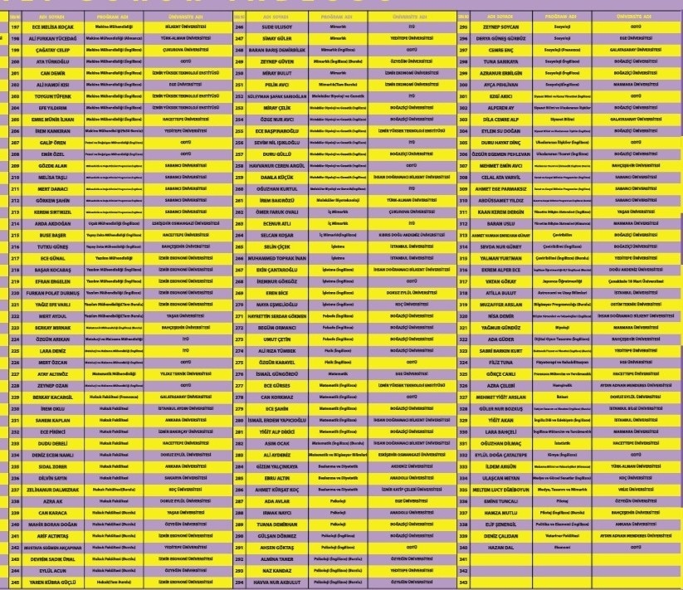
İZMİR ATATÜRK LİSESİ
2022 YKS'ye GÖRE YERLEŞEN ÖĞRENCİ LİSTESİ

Slide 20
5. YKS’ye yönelik planlamalarımız:
Ortak okullar olarak 2022 YKS analizlerimiz:
Okulumuzda 68 öğrencimiz sınava girmiştir.
KIRKLARELİ TOBB ANADOLU LİSESİ
2022 YKS ANALİZİ
11 öğrencimiz Fakülte
20 öğrencimiz Yüksek Okul
olmak üzere 31 öğrencimiz bir yüksek öğretim kurumuna yerleşmiştir.
YKS' da yerleşme yüzdesi: % 45.6

Slide 21
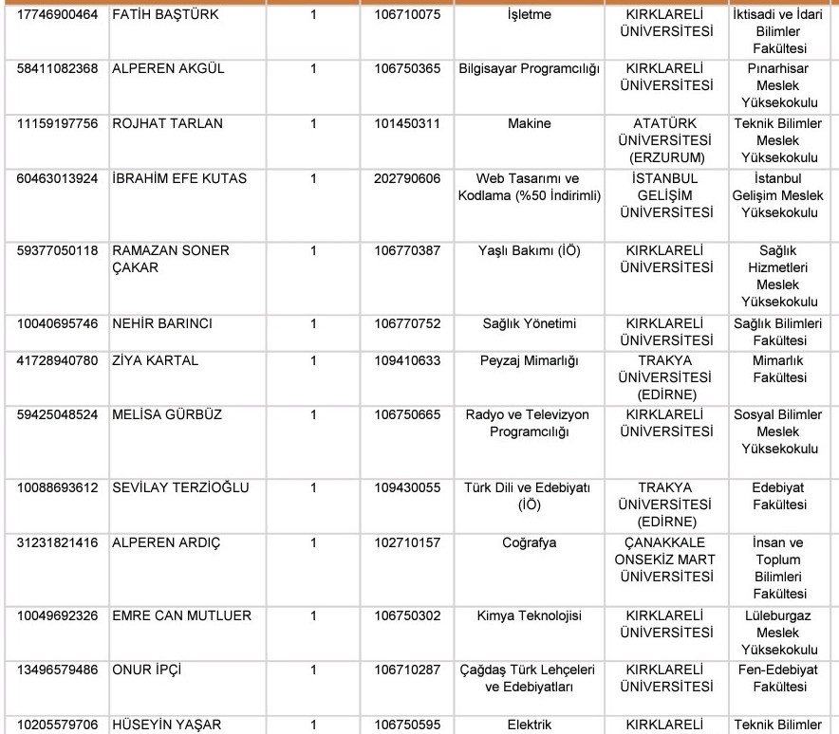
KIRKLARELİ TOBB ANADOLU LİSESİ
2022 YKS'ye GÖRE YERLEŞEN ÖĞRENCİ LİSTESİ

Slide 22
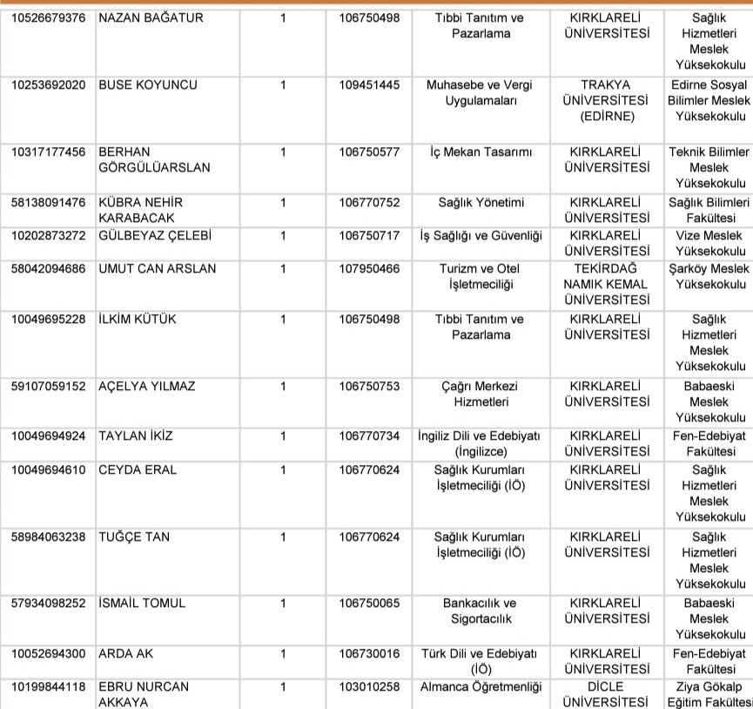
KIRKLARELİ TOBB ANADOLU LİSESİ
2022 YKS'ye GÖRE YERLEŞEN ÖĞRENCİ LİSTESİ

Slide 23
5. YKS’ye yönelik planlamalarımız:
Ortak okullar olarak öğrencilerimizin YKS' ye hazırlık sürecinde öğrenci koçluğu çalışmalarının ortak yürütülmesi planlanmıştır.
Ortak okullar olarak öğrencilerimizin YKS' ye hazırlık sürecinde sınav kaygısı, verimli çalışma yöntemleri, yüksek öğretim programları ve tercihler vb. gibi konularda çalışmaların ortak yürütülmesi planlanmıştır.
Ortak okullar olarak 2022 YKS hazırlık sürecinde
ortak çalışmalarımız:
Ortak okullar olarak öğrencilerimizin YKS' ye hazırlık sürecinde deneme sınavları, kaynak kitaplar ve testlerin paylaşımı planlanmıştır.

Slide 24
6. Bakanlığımız yardımcı kaynaklarının, dijital kaynaklarının ve OGM Materyallerinin kullanımına
yönelik planlamalarımız:
“3 ADIM TYT, AYT, YDT” SORU BANKALARI, MOBİL UYGULAMALAR, BECERİ TEMELLİ KİTAPLAR, KAVRAM ÖĞRETİMİ ÇALIŞMALARI VE DİĞER KAYNAKLAR KONUSUNDA:
Belirtilen kaynaklar okullarımıza ulaşmıştır ve en kısa sürede öğrencilere dağıtımı sağlanmıştır.
Kaynak kitapların fiyatlarının çok yüksek olması sebebiyle öğrencilerin ücretsiz kaynağa ulaşması, öğrenmeyi desteklemek adına önemlidir.

Slide 25
6. Bakanlığımız yardımcı kaynaklarının, dijital kaynaklarının ve OGM Materyallerinin kullanımına
yönelik planlamalarımız:
“3 ADIM TYT, AYT, YDT” SORU BANKALARI, MOBİL UYGULAMALAR, BECERİ TEMELLİ KİTAPLAR, KAVRAM ÖĞRETİMİ ÇALIŞMALARI VE DİĞER KAYNAKLAR KONUSUNDA:
Belirtilen kaynaklar ve mobil uygulamalar, performans görevleri şeklinde değerlendirilerek öğrencilerin kaynakları kullanmaları sağlanmalıdır. Ortak okullar olarak bu konuda kararlar alınmıştır.

Slide 26
6. Bakanlığımız yardımcı kaynaklarının, dijital kaynaklarının ve OGM Materyallerinin kullanımına
yönelik planlamalarımız:
“3 ADIM TYT, AYT, YDT” SORU BANKALARI, MOBİL UYGULAMALAR, BECERİ TEMELLİ KİTAPLAR, KAVRAM ÖĞRETİMİ ÇALIŞMALARI VE DİĞER KAYNAKLAR KONUSUNDA:
Belirtilen kaynaklar ve mobil uygulamalar, zümre öğretmenleri tarafından incelenerek; kullanılabilir, kavramayı kolaylaştırıcı, kazanımlara yönelik destekleyici ve pekiştirici bulunmuştur.
Sadece kaynak içerikleri, soru sayısı ve çeşidi olarak zenginleştirilmelidir.

Slide 27
7. Destekleme ve Yetiştirme (DYK) Kursları planlamalarımız:
Ortak okullar olarak, her iki okulumuzda da DYK kuslarına öğrenci ilgisi yok denecek kadar azdır.
Öncelikle öğrenciye DYK kurslarımızın gerekliliği ve önemi; derslerin akademik başarısına katkısı, konuyu kavrama, tekrar ve pekiştirme olarak kurslara ihtiyacın ve ücretsiz kurs imkanının oluşu tekrar tekrar , zümre öğretmenleri tarafından sınıflarda açıklanarak kurslara ilginin arttırılması ve katılımın sağlanması gerekmektedir.

Slide 28
7. Destekleme ve Yetiştirme (DYK) Kursları planlamalarımız:
Öğrenme materyalleri zenginleştirilerek, kazanım kavrama açısından örnek soru çözümleri ve uygulamalar arttırılarak, öğrenme eksiklikleri belirlenerek daha çok tekrar yapılacak şekilde kurs çalışmaları planlanmalıdır.
Düzey belirleme ve öğrenme eksiklikleri için konu ve kazanım değerlendirme sınavları, periyodik denemeler planlanmalıdır. Sonuçlar periyodik olarak duyurulmalıdır.
Kurslarda öğrenci devamsızlığına dikkat edilmeli, yoklamalar zamanında alınmalı ve devam etmenin önemi vurgulanmalıdır.

Slide 29
8. “DYK Yaz Dönemi” ve “Yaz Okulu” Çalışmaları konusunda görüş, öneri ve planlamalarımız:
Ortak okullar olarak, her iki okulumuzda da DYK yaz dönemi ve yaz okulu çalışmaları, öğrenci katılımı olamadığı için yapılamamaktadır.
Özel eğitim kurumlarına paralar vererek takviye almaları yerine, okullarımızda da benzer eğitimin ücretsiz verildiği, akademik başarıyı arttırmanın bu kurs ve çalışmalar ile mümkün olacağı, yaz dönemini daha verimli geçirebilecekleri, yapılacak çalışma ve uygulama planları ile öğrencilerimize anlatılmalıdır. Katılım sağlanmalıdır.

Slide 30
Ortak okullar olarak, bazı zümrelerimiz, e- twinning çalışması, toplum hizmeti ve sosyal sorumluluk proje çalışmalarını ortak yapmayı planlamışlardır. Bu çalışmalar, ilgili zümrelerin eylem planlarında yer almaktadır.
İzmir Atatürk Lisesi olarak, ortak okulumuza örnek teşkil edecek, şimdiye kadar pek çok ulusal ve uluslar arası yarışmalarda yer alınmış ve pek çok ödüller kazanılmıştır.
Bu çalışma örnekleri ilgili öğretmen ve zümrelerimiz tarafından dökümanları ile birlikte diğer okulumuzla paylaşılacaktır.
Öğrencilere proje yapmanın ve yarışmalara katılmanın; kişisel gelişimlerine ve gelecek hayatlarına katacakları anlatılarak, öğrenciler teşvik edilmelidir.
9. Proje Çalışmaları
planlamalarımız:

Slide 31
Proje hazırlama süreçleri, lise öğrencilerine yönelik girişimcilik çalışmaları ve bu konularda alacakları eğitimin önemi öğrencilerle paylaşılmalı ve teşvik edilmelidir.
İzmir Atatürk Lisesi olarak, ortak okulumuza örnek teşkil edecek, lise girişimcilik programı ile ilgili pek çok okul şirketi çalışmaları olmuş ve ödüller kazanılmıştır.
Bu çalışma örnekleri ilgili öğretmen ve zümrelerimiz tarafından dökümanları ile birlikte diğer okulumuzla paylaşılacaktır. Okul şirketi nasıl kurulur? Şirket çalışmaları ve departmanları ne iş yapar ve nasıl çalışır? Ekip çalışması nasıl olmalıdır? Görev ve sorumluluk alanları nelerdir? gibi pek çok sorunun yanıtı ile okul şirketleri projesi ve önemi bu şekilde de vurgulanmış olacaktır.
9. Proje Çalışmaları
planlamalarımız:

Slide 32
10. Sosyal etkinlik/ kulüp çalışmaları planlamalarımız:
Belirlenen ortak alanlarda (tarih, matematik, yazarlık, felsefe, bilim, yabancı dil…) atölye çalışmaları, konferanslar, söyleşiler vb. (alan uzmanı kişiler ve velilerin katılımıyla) planlamalarımız:
Ortak okullar olarak, sosyal etkinlikler ve kulüp çalışmaları ortak zümre toplantılarında görüşülerek karara bağlanmıştır. Bu çalışmalar, ilgili zümrelerin eylem planlarında yer almaktadır.
Eylem planında yer alan bazı ortak sosyal etkinlik ve kulüp çalışmalarına örnekler şöyledir:

Slide 33


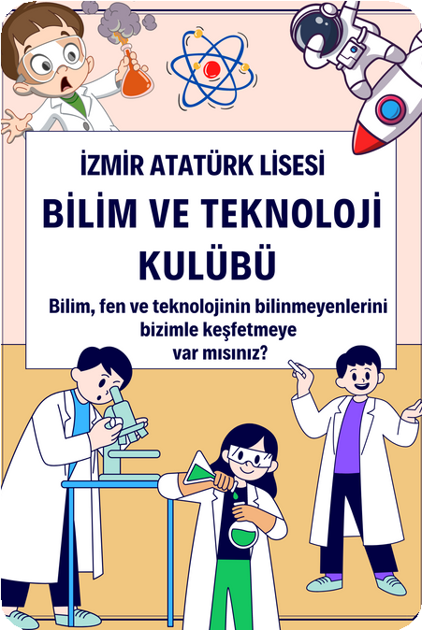
10. Sosyal etkinlik/ klüp çalışmaları planlamalarımız:
İzmir Atatürk Lisesi Kültür ve Edebiyat Kulübü ile birlikte
'' Bil Bakalım Hangi Kitap'' ortak etkinliği düzenlemek.
İzmir Atatürk Lisesi Akıl ve Dil Oyunları Kulübü ile birlikte akıl ve dil oyunlarına yönelik ortak etkinlik düzenlemek.
İzmir Atatürk Lisesi Genç Mühendisler Kulübü ile birlikte çevrimiçi Robotik Kodlama çalışmaları yapmak
İzmir Atatürk Lisesi Bilim ve Teknoloji Kulübü ile birlikte Dünya Mol Günü etkinliklerini gerçekleştirmek.

Slide 34



10. Sosyal etkinlik/ klüp çalışmaları planlamalarımız:
İzmir Atatürk Lisesi Almanca Konuşma Kulübü ile birlikte İzmir ve Kırklareli illerimizin tanıtıldığı Almanca pano hazırlamak.
İzmir Atatürk Lisesi Almanca Konuşma Kulübü ile birlikte ''Değerler Eğitimi'' konusu ile ilgili Almanca olarak video hazırlamak.
İzmir Atatürk Lisesi Hayat Boyu Matematik Kulübü ile birlikte eş zamanlı Pi günü etkinlikleri yapmak
İzmir Atatürk Lisesi Bilim ve Teknoloji Kulübü ile birlikte Kimya Atölyesinde ortak deney çalışmaları yapmak.

Slide 35


10. Sosyal etkinlik/ klüp çalışmaları planlamalarımız:
İzmir Atatürk Lisesi Müzik Kulübü ile birlikte ''10 Kasım Atatürk'ü Anma Oratoryosu'' çalışmaları yapmak.
İzmir Atatürk Lisesi Bilim ve Teknoloji Kulübü ile birlikte Kimya Günü etkinlikleri gerçekleştirmek.
İzmir Atatürk Lisesi Bilim ve Teknoloji Kulübü ile birlikte
'' Bilime Işık Tutanlar'' panosu hazırlamak.
İzmir Atatürk Lisesi Müzik Kulübü ile
birlikte ''18 Mart Şehide Saygı Oratoryosu'' çalışmaları yapmak.

Slide 36

10. Sosyal etkinlik/ klüp çalışmaları planlamalarımız:
İzmir Atatürk Lisesi Müzik Kulübü ile birlikte ''Geleneksel Yıl Sonu Konseri'' hazırlamak.
İzmir Atatürk Lisesi Atatürkçü Düşünce Kulübü ile birlikte ''Çanakkale Geçilmez'' kültür ve tarih gezisi yapmak.
İzmir Atatürk Lisesi Spor Kulübü ile
İzmir Atatürk Lisesi Dijital Vatandaşlık Kulübü ile birlikte ''Code Week'' etkinliği düzenlemek.
İzmir Atatürk Lisesi Sürdürülebilir Yaşam Kulübü ile birlikte ''Perma Kültür'' çalışmaları yapmak.
birlikte ''Korfbool ve Floor Curling'' etkinlikleri düzenlemek.

Slide 37
Okullarımızda kurulması gerekli olan Sınai ve Fikri Mülkiyet Hakkı Ekibinin çalışmalarının karşılıklı olarak paylaşması önerilmiştir.
11. Sınai ve Fikri Mülkiyet Hakkı (Patent/ Faydalı Model/ Marka, Tasarım ve Tescil çalışmalarına yönelik planlamalarımız:
Bu yıl ikincisi düzenlenecek olan Liseler Arası Ulusal Patent ve Faydalı Model Yarışmasının takibi ve öğrencilere duyurulması ve en az bir başvuru yapılabilmesi için öğrencilerin teşvik edilmesi önerilmiştir.

Slide 38
12. Eğitimde iyi örnekler web sitesinin
Ortak okullar olarak zümrelerce yapılacak olan tüm etkinliklerin ve çalışmaların her iki okulumuzda da görsellerinin ve videolarının ortak hazırlanması ve depolanması uygun görülmüştür. Beğenilen örneklerin uygun görüldüğü takdirde ''Eğitimde iyi örnekler web sitesinde '' yayınlanması için çalışmaların yapılması önerilmiştir.
(http://ogmiyiornekler. meb.gov.tr/)
kullanımı yönünde planlamalarımız:
Eğitimde iyi örnekler web sitesine haber akışının düzenli aralıklarla takibinin, okullarımızdaki program koordinatörlerince yapılmasının uygun olacağı belirlenmiştir.

Slide 39
Ortak okullar olarak '' Okul Ortaklığı Programı ve Ortak Okulumuzun Tanıtımı'' için kurumsal internet sitelerimizde bölüm veya sekmenin ortak oluşturulması planlanmıştır.
13. Okul ortaklığının görünürlüğü ile ilgili planlamalarımız:
Okullarımızın kurumsal internet sitelerinde '' Okul Ortaklığının Görünürlüğü'' ile ilgili bölüm veya sekmelerin Okul Koordinatörleri ve Bilişim Teknolojisi Öğretmenleri tarafından her iki okulun ortak çalışması sonucu oluşturulması kararlaştırılmıştır.

Slide 40
T.C.
MİLLİ EĞİTİM BAKANLIĞI
ORTA ÖĞRETİM GENEL MÜDÜRLÜĞÜ
Okul Ortaklığı Programı Kapsamında,
Ortak Okullar; İzmir Atatürk Lisesi ve Kırklareli Türkiye Odalar ve Borsalar Birliği Anadolu Lisesi olarak programdaki tüm okullarımıza başarılar dileriz.
2022/2023 EĞİTİM ÖĞRETİM YILI
Ekim 2022

